Slide 1


Как подать заявление в 1-й класс.
Создание заявления о зачислении в 1-й класс в ОО в системе ЕПГУ
ГКУ «Центр цифровой трансформации РТ»

Slide 2
Кто может записаться в первую волну
Дети проживающие на закрепленной за школой территории.
Дети, старшие братья или сестры которых учатся в выбранной школе.
Дети военнослужащих.
Дети сотрудников полиции и органов внутренних дел ФСИН, ФССП, ФТС, противопожарной службы.
Дети судей, прокуроров, сотрудников Следственного комитета, если они поступают в школу с интернатом.
Подробный перечень льгот, дающих право на зачисление в первый класс в первую волну приведен в приказе Минпросвещения от 02.09.2020 №458

Slide 3
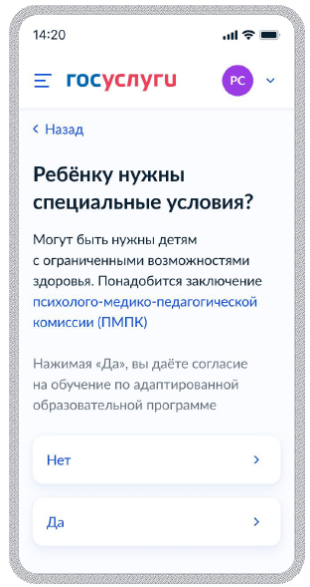
Специальные условия для ребенка
ПМПК – психолого-медико-педагогическая комиссия. Ее заключение подтверждает ограниченные возможности здоровья ребенка.
С такими детьми занимаются по адаптированной программе и предоставляют им специальные условия при обучении.
Заключение ПМПК нужно будет предоставить при зачислении.
Заключение ПМПК должно действовать к моменту начала обучения в школе.

Slide 4
Иностранные заявители
Документами подтверждающими право ребенка находиться в России, могут быть:
– вид на жительство (ВНЖ) – для детей, постоянно проживающих в России
– разрешение на временное проживание (РВП) – для детей, временно проживающих в России
– виза или миграционная карта – для детей, временно пребывающих в России
При заполнении заявления необходимо будет указать:
– Серия свидетельства о рождении иностранного образца
– Номер свидетельства о рождении иностранного образца
– Кем выдано свидетельство о рождении иностранного образца
– Когда выдано свидетельство о рождении иностранного образца

Slide 5
Какие документы нужно приложить к заявлению при подаче через портал
При подаче заявления через Госуслуги прикладывать документы НЕ нужно — необходимо только заполнить пустые поля в форме заявлении (вам могут понадобиться данные из некоторых документов), при этом, часть полей заполнится автоматически — на основании информации, имеющейся в личном кабинете на портале Госуслуг.
После направления школой уведомления о зачислении необходимо будет принести оригиналы документов лично (о времени и сроках предъявления оригиналов документов вас уведомит школа).

Slide 6

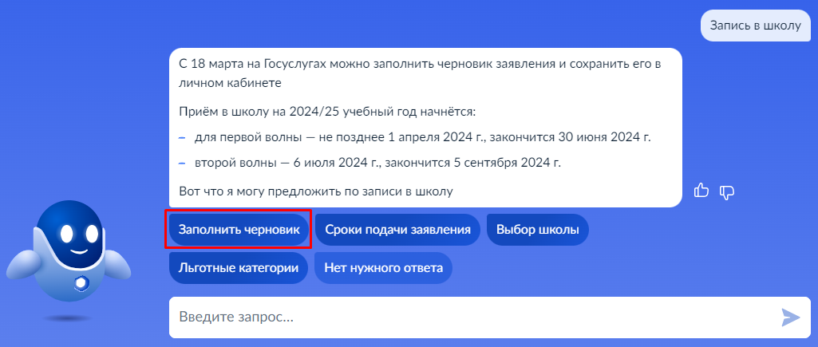
Создание черновика заявления
ГКУ «Центр цифровой трансформации РТ»
С 18 марта на ЕПГУ доступен функционал формирования гражданами черновиков заявление по Услуге.
1 апреля в личном кабинете появится возможность отправить заявление.

Slide 7
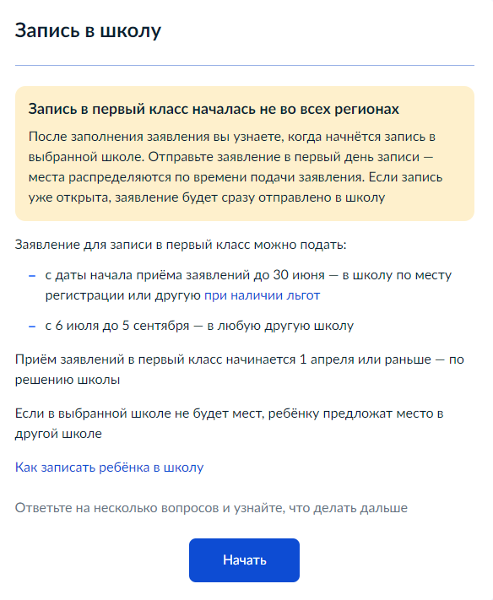
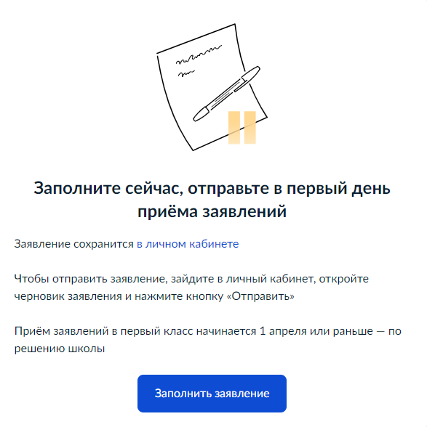
Начало

Slide 8
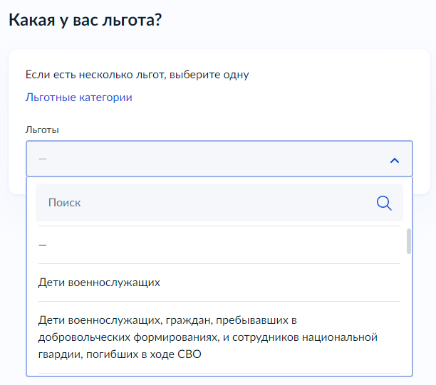
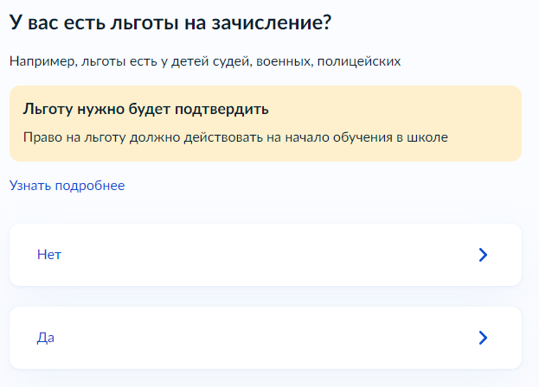
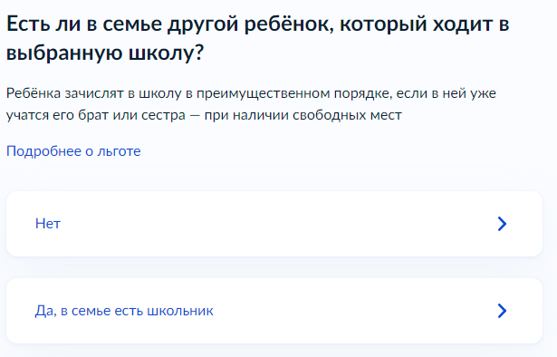
Наличие/отсутствие льгот
Да
Нет

Slide 9
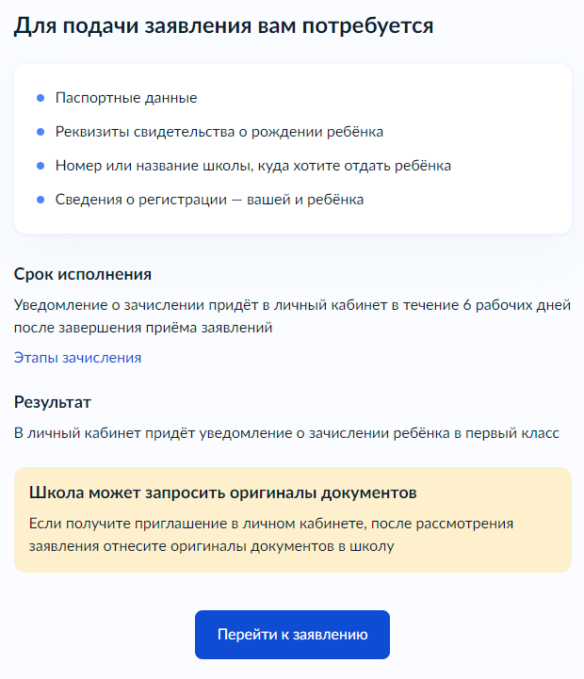
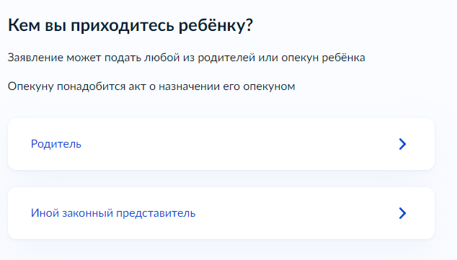
Выбор родства

Slide 10
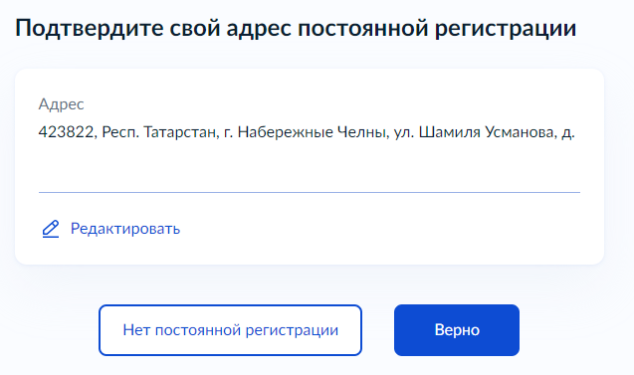
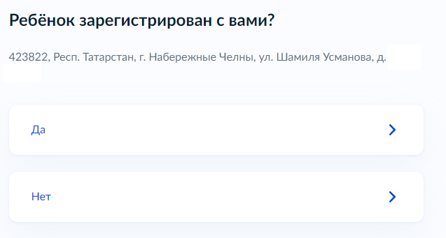
Адрес регистрации

Slide 11
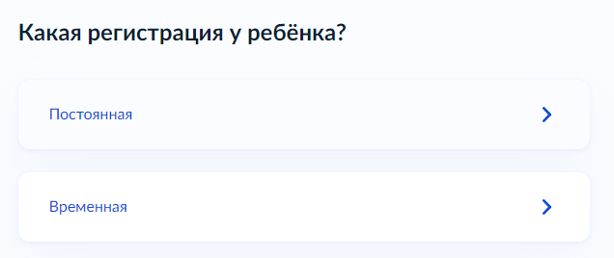
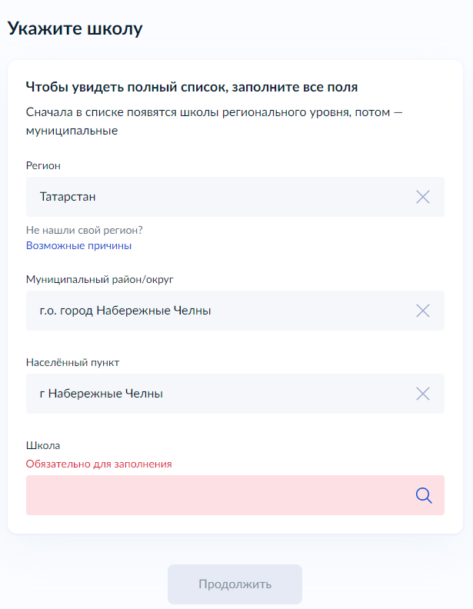
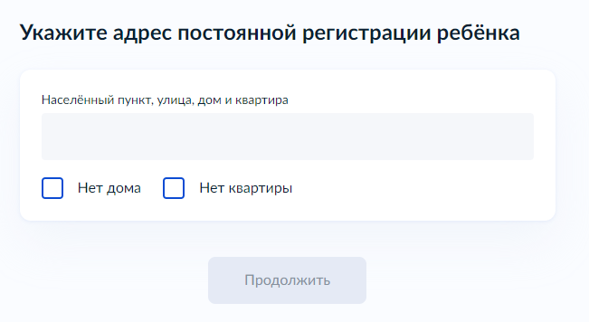
Адрес регистрации

Slide 12
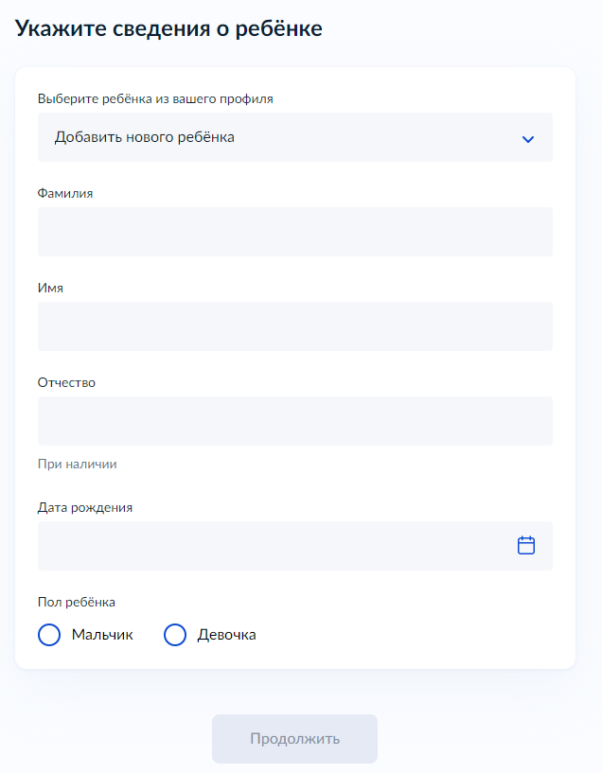
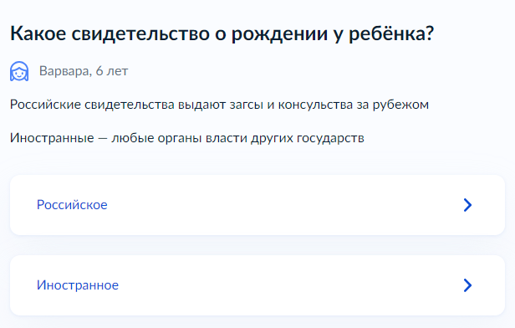
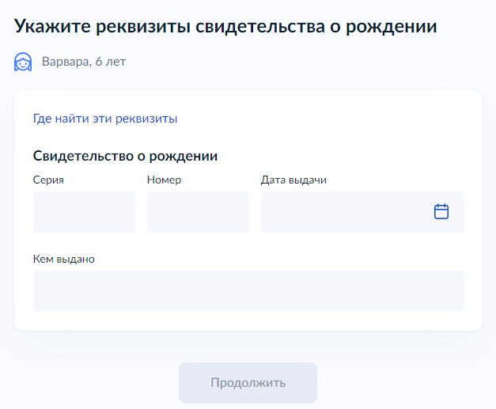
Информация о ребенке

Slide 13
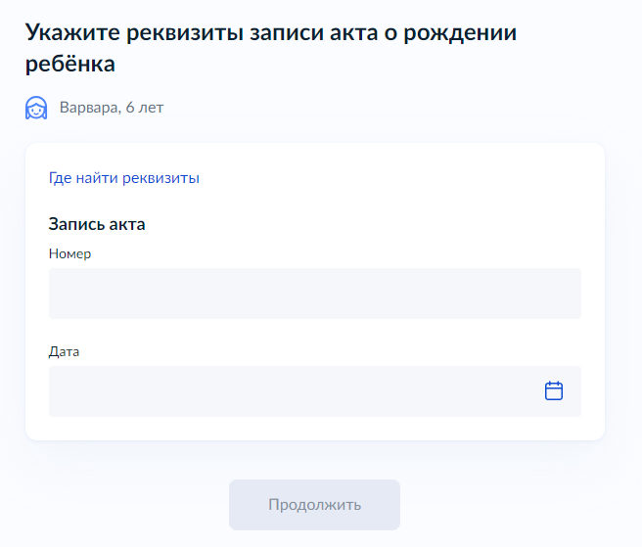
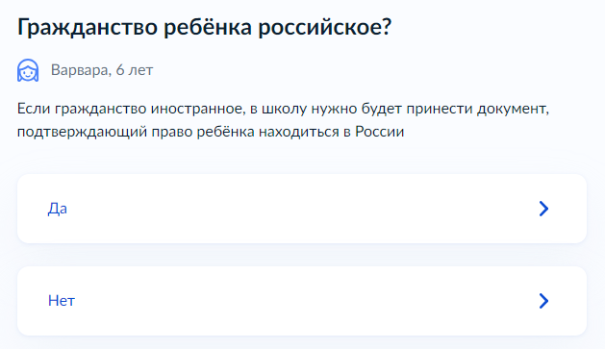
Информация о ребенке

Slide 14
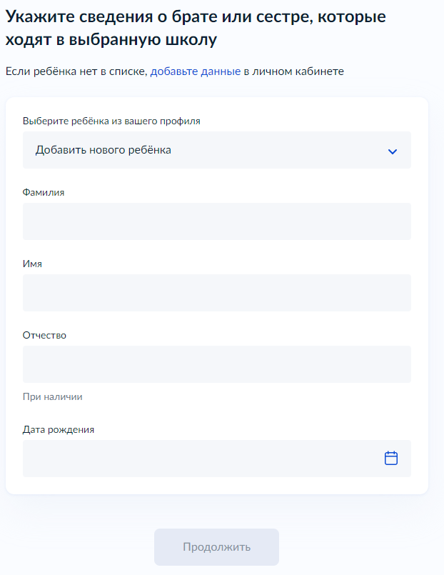
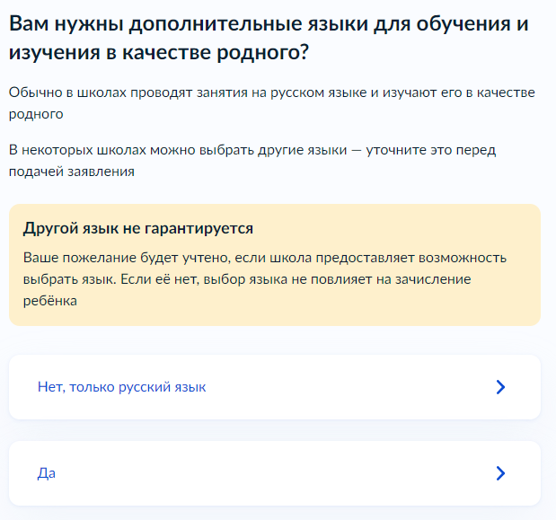
Информация об обучении

Slide 15
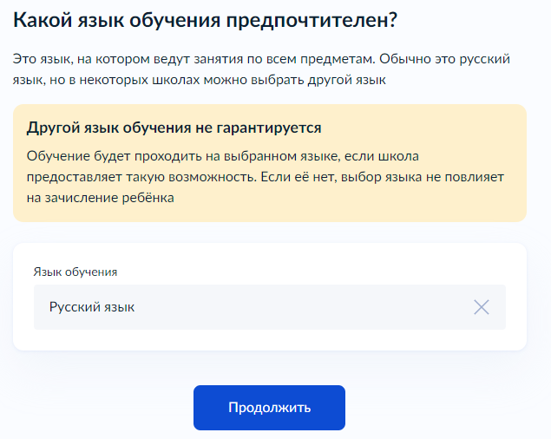
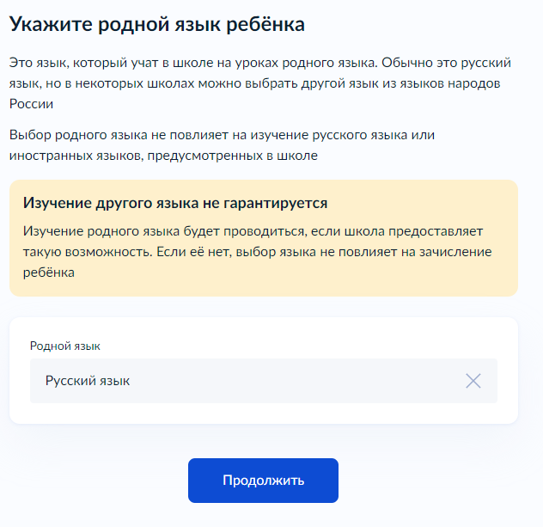
Информация об обучении

Slide 16
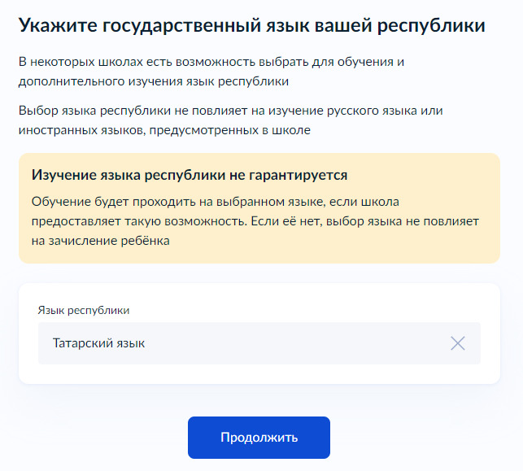
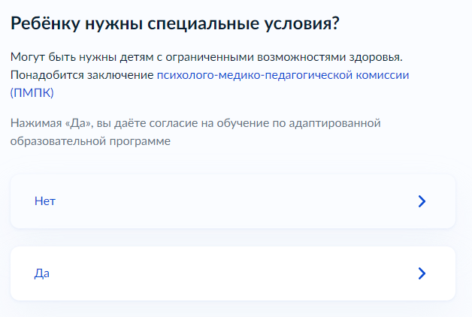
Информация об обучении

Slide 17
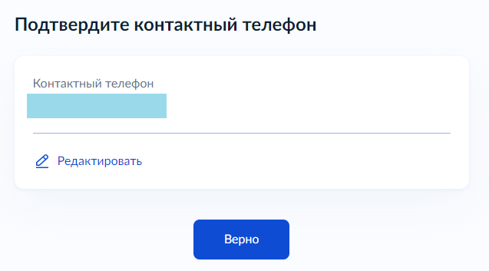
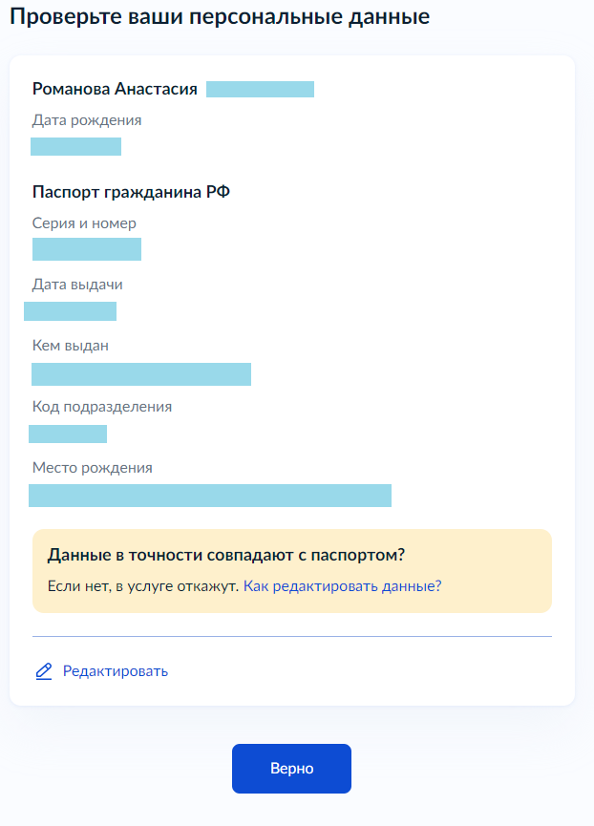
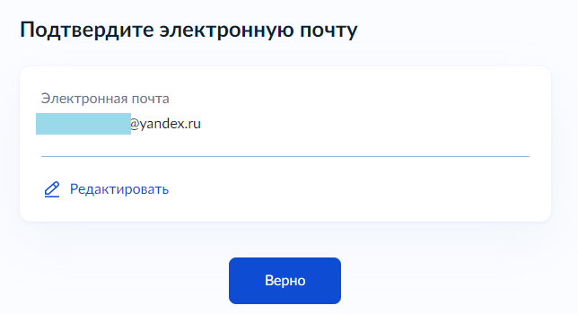
Подтверждение данных

Slide 18
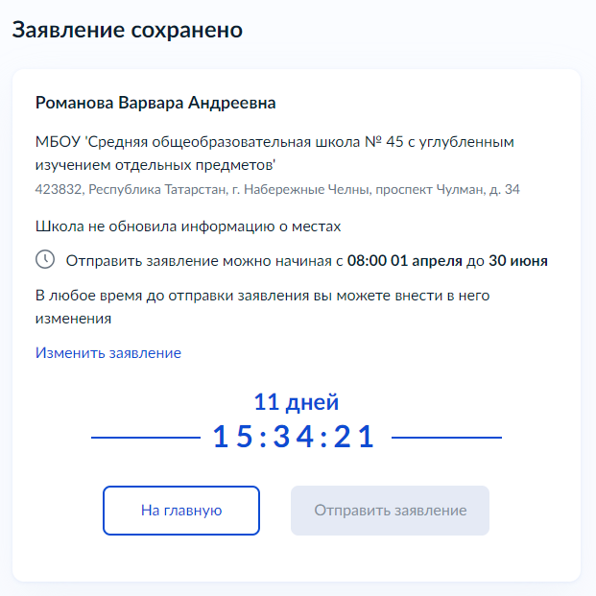
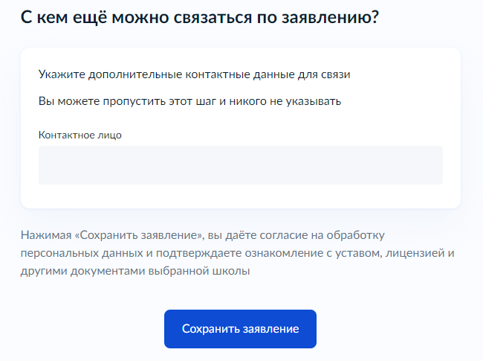
Отправка заявления

Slide 19
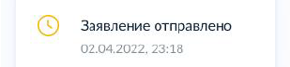
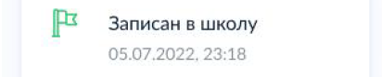
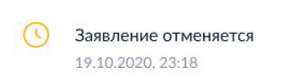
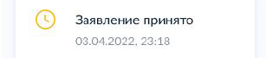
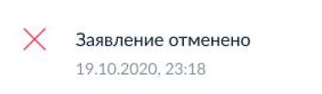
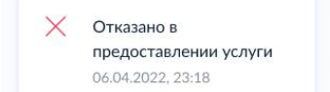
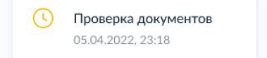
Статусы заявлений
ГКУ «Центр цифровой трансформации РТ»

Slide 20

Особенности приема в 1 класс
Обучение в начальной школе начинается с 6 лет 6 месяцев (при отсутствии противопоказаний по состоянию здоровья, но не позже 8 лет
Для обучения в более раннем или позднем возрасте требуется:
письменное заявление родителей (законных представителей)
разрешение учредителя школы
Запрещается проводить индивидуальный или конкурсный отбор в любой форме (статья 67 273-ФЗ «Об образовании в Российской Федерации)
20

Slide 21
Прием на обучение детей с ОВЗ
Дети с ОВЗ принимаются на обучение по адаптированным образовательным программам только с согласия родителей (законных представителей) и на основании рекомендаций ПМПК (в заключении определяется вид АООП)
21

Slide 22
Места в образовательные организации предоставляются
Во внеочередном порядке
Преимущественное право
В первоочередном порядке
П.9 в образовательные организации, имеющие интернат
- детям работникам прокуратуры
- детям судей
детям сотрудников следственного комитета
П.9.1 Детям военнослужащих и детям граждан, пребывавших в добровольческих формированиях, погибших (умерших) при выполнении задач в СВО либо позднее указанного периода, но вследствие увечья (ранения, травмы, контузии) или заболевания, полученных при выполнении задач в ходе проведения СВО, в том числе усыновленным (удочеренным) или находящимся под опекой или попечительством в семье, включая приемную семью и патронатную семью. по месту жительства их семей
- детям, в те образовательные организации, в которых обучаются их полнородные и неполнородные братья и (или) сестры, усыновленных (удочеренных) или находящихся под опекой или попечительством в семье, включая приемные семьи).
детям военнослужащих (внимание мобилизованные в СВО, в том числе усыновленным (удочеренным) или находящимся под опекой или попечительством в семье, включая приемную семью и патронатную семью)
детям сотрудников полиции,УФСИН, таможенных органов, пожарной службы
по месту жительства их семей
22

Slide 23

Сроки приема документов
1 этап – 1.04. - 30.06
- для детей имеющих:
внеочередное право
первоочередное право
преимущественное право;
- проживающих на закрепленной территории.
2 этап – 6.07-5.09 для детей:
- не проживающих на закрепленной территории
23

Slide 24
ПРИЕМ В ПЕРВЫЕ КЛАССЫ ОБРАЗОВАТЕЛЬНЫХ УЧРЕЖДЕНИЙ
Исчерпывающий перечень документов согласно Порядку 458 (п.26):
Для зачисления в первый класс образовательной организации на следующий учебный год заявителем представляются копии следующих документов:
заявление по форме, установленной образовательной организацией;
свидетельство о рождении ребенка;
свидетельство о рождении полнородных и неполнородных брата и (или) сестры (в случае использования права преимущественного приема на обучение по образовательным программам начального общего образования ребенка в государственную или муниципальную образовательную организацию, в которой обучаются его полнородные и неполнородные брат и (или) сестра);
документ о регистрации ребенка по месту жительства или по месту пребывания на закрепленной территории или справка о приеме документов для оформления регистрации по месту жительства (в случае приема на обучение ребенка, проживающего на закрепленной территории);
документ, подтверждающий право внеочередного, первоочередного или преимущественного приема на обучение в государственные образовательные организации (справку с места работы родителя(ей) (законного(ых) представителя(ей) ребенка, справку с военкомата, справку уполномоченного органа, решение суда и т.д.);
заключение психолого-медико-педагогической комиссии (при наличии);
разрешение о приеме в первый класс образовательной организации ребенка до достижения им возраста шести лет и шести месяцев или после достижения им возраста восьми лет (при зачислении ребенка на обучение в первый класс до достижения им возраста шести лет и шести месяцев или после достижения им возраста восьми лет)

Slide 25
Подтверждающие документы:
Преимущественное право:
Паспорт родителя (законного представителя).
Свидетельства рождения детей (полнородных и неполнородных братьев и сестер, усыновленных (удочеренных) или находящихся под опекой или попечительством в семье, включая приемные семьи).
Внеочередное и первоочередное право:
Справка с места работы родителя (законного представителя).
Справка из военкомата для мобилизованных.
25

Slide 26
Регистрация документов
Факт приема заявления и перечень документов регистрируется в журнале приема заявлений.
После регистрации заявления и перечня документов, законному представителю, выдается документ, заверенный подписью должностного лица, содержащий индивидуальный номер заявления и перечень представленных документов (при подаче заявления лично или через почту).
26

Slide 27
Спасибо за внимание!

